Slide 1

Обоянский районный Дом пионеров и школьников
Порядок работы педагога в
АИС «Навигатор»

Slide 2
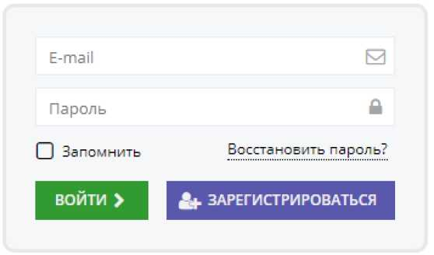
Подготовка к работе в Навигаторе
Вход в личный кабинет
Для начала работы с Навигатором запустите на компьютере совместимый браузер и введите в адресной строке адрес системы управления.
Если вы еще не авторизованы, то будете переадресованы на страницу входа в личный кабинет.
Для входа в личный кабинет введите свои учетные данные и нажмите кнопку "Войти".
Если вы не помните пароль, воспользуйтесь функцией восстановления пароля, кликнув на пункт "Восстановить пароль?".
.

Slide 3
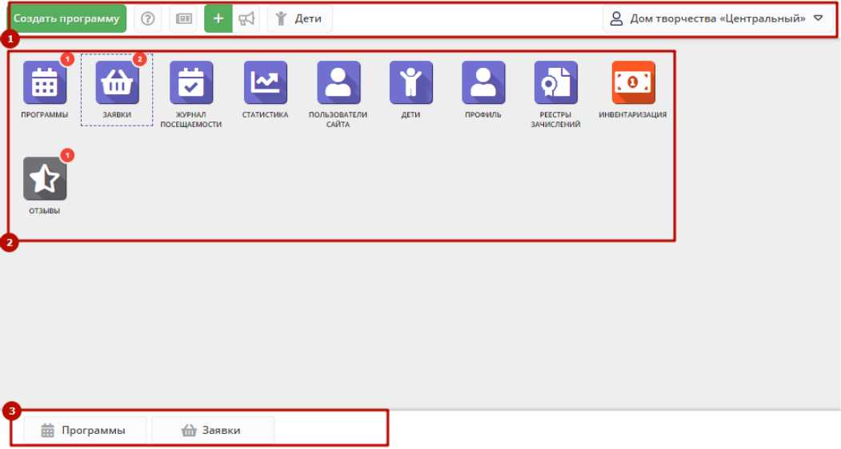
После входа в личный кабинет загружается рабочее пространство .
Личный кабинет в системе управления Навигатора
Рабочее пространство состоит из трех частей:
Верхняя панель
Здесь расположены кнопки "Создать программу", "Задать вопрос", кнопки для работы с разделами "Новости" и "Объявления", кнопка поиска по детям. Справа находится кнопка с именем вашей учетной записи, нажав на которую можно выйти из Личного кабинета.
Панель инструментов
Содержит кнопки разделов Навигатора.
Область вкладок
Показывает открытые окна разделов и позволяет быстро переключаться между ними.

Slide 4
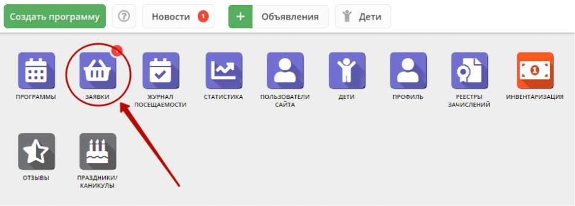
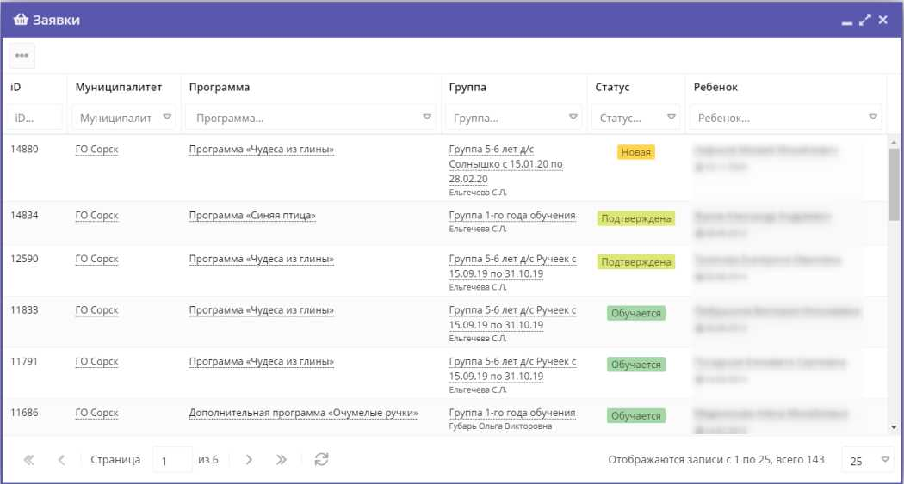
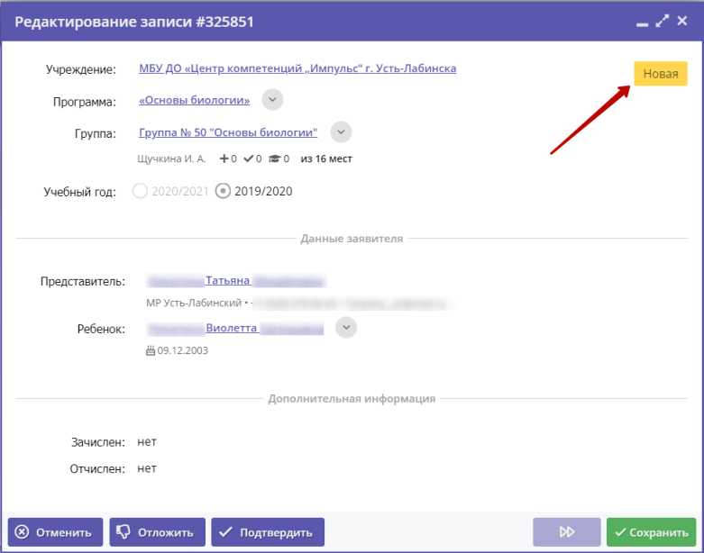
Просмотр заявок
Пользователи Навигатора подают заявки для записи детей на участие в программах дополнительного образования через сайт Навигатора.
-
Выберите интересующую заявку в таблице раздела и щелкните по ее строке для просмотра карточки со сведениями о ней.

Slide 5

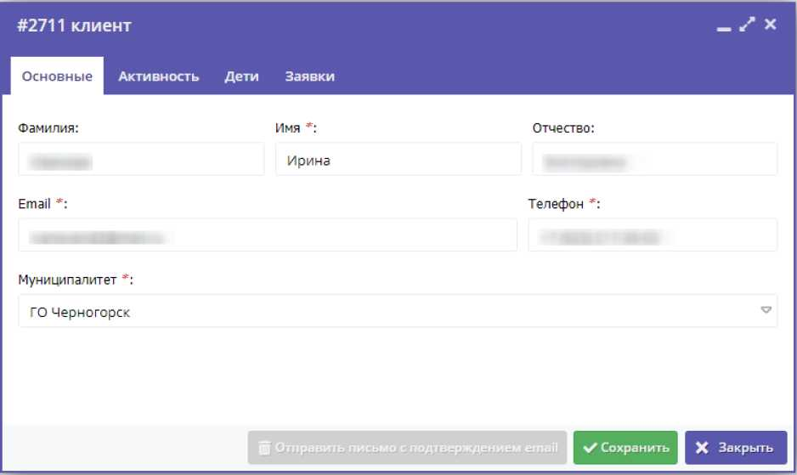
Если выявлены ошибки, их необходимо исправить. Для этого щелкните по строке с ФИО представителя, в контекстном меню выберите "Открыть карточку". В новом окне появится карточка пользователя сайта. При необходимости отредактируйте ФИО и контактную информацию пользователя на вкладке "Основные" (рис. 3).

Slide 6
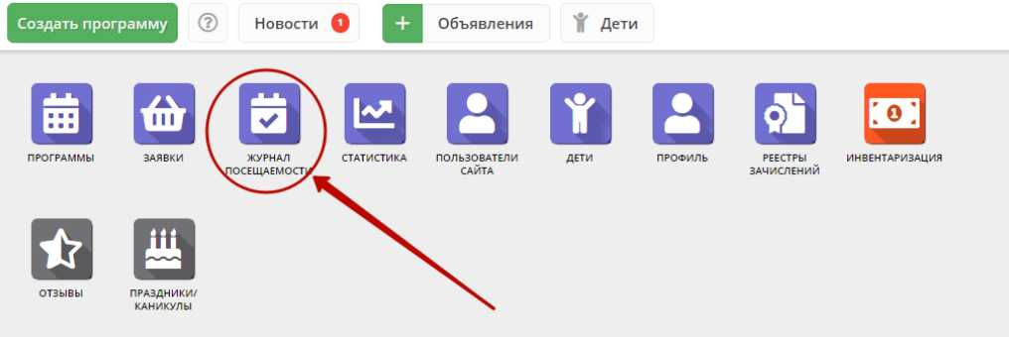
В открывшемся окне раздела в списке учебных групп (рис. 2) найдите нужную группу и двойным щелчком по строке группы откройте ее журнал.
Раздел "Журнал посещаемости"
Просмотр и заполнение журнала посещаемости
1. Чтобы просмотреть журнал и отметить посещения занятий, перейдите в раздел "Журнал посещаемости" - щелкните по его кнопке на панели инструментов
Журнал посещаемости представляет собой таблицу, где в строках указаны ФИО участников группы, а в столбцах - дни проведения занятий. Выберите нужную Вам программу двойным щелчком мышки.

Slide 7
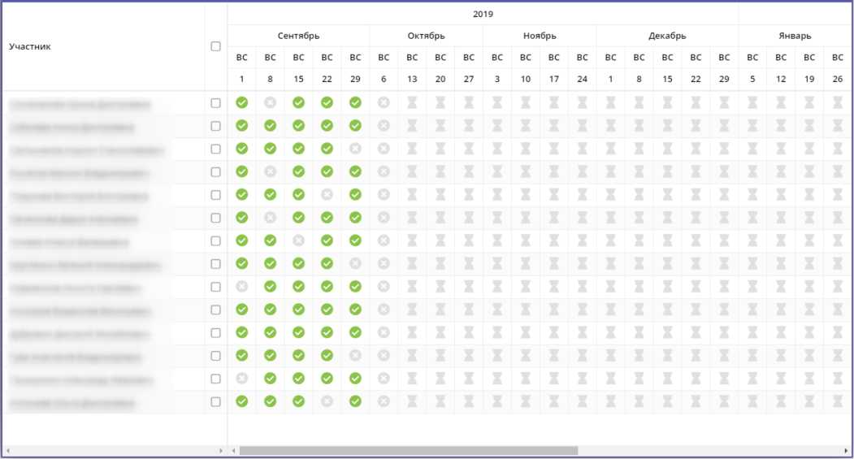
Заполните журнал, отметив зелеными галочками, в какие дни дети были на занятиях.
Важно!!! Ежемесячно , 25 числа проводится проверка журналов

Slide 8
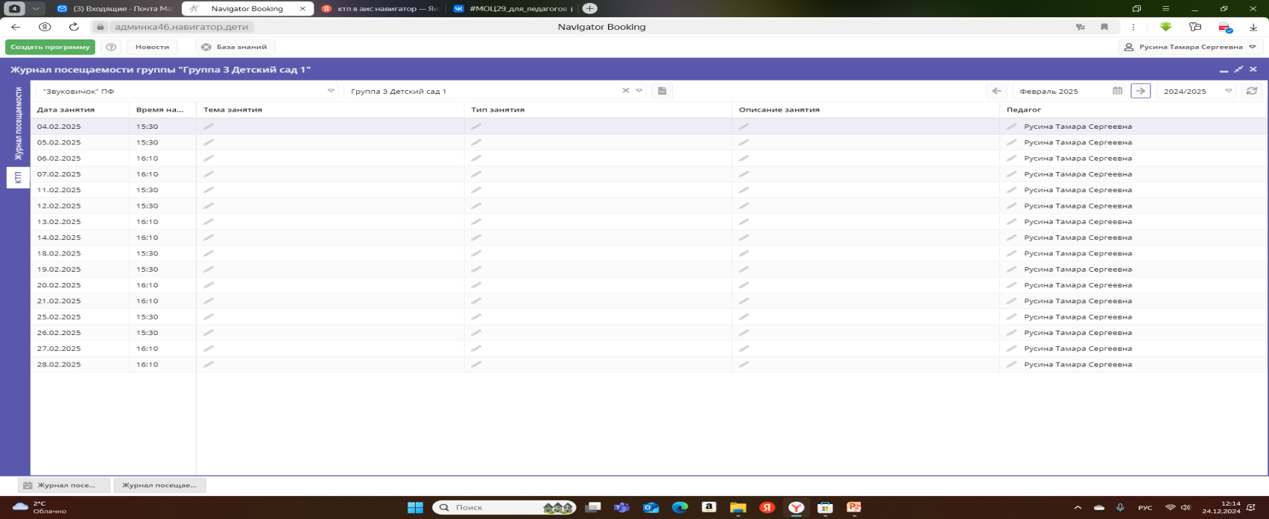
"Навигатор" предусмотрено рабочее пространство для заполнения КТП:
дата и время занятий указано автоматически при условии корректного заполнения расписания, если даты или время не совпадают, то необходимо внести изменения в расписание в карточке группы (за исключением программ, предполагающих оплату занятий сертификатом).
Журнал посещаемости дает возможность перенести, отменить или добавить дни занятий, все изменения отразятся в КТП
тема занятия, тип занятия и описание занятий - заполняются педагогом.
ТЕМА занятия указывается в соответствии с учебным планом программы. Если занятия два, то указываем две темы в одной строке
ТИП занятия выбирается из предложенного списка, при этом может быть выбрано несколько вариантов
А вот в столбце "ОПИСАНИЕ", можно коротко указать соответствующую информацию Обновлением в КТП в 2024 году стало добавление столбца "Педагог".
Важно! При заполнении КТП "кавычки" не используются, так как АИС "Навигатор" некорректно отобразит даты в журнале

Slide 9
СПАСИБО ЗА ВНИМАНИЕ!!!!!

